Slide 1
Day3 Problem G
Strange Couple
原案：北村
担当：吉田，高橋，並木
英訳：泉
解説：並木

Slide 2
問題概要
AliceとBobが車で家から目的地まで適当にドライブ
Uターンあり
道路は無向グラフ
  頂点：交差点，辺：道路
  家と目的地は交差点にある
2種類の交差点
  案内標識なし：ランダムに道を選ぶ
  案内標識あり：その交差点から目的地への最短路に含まれる道を選ぶ(複数ある場合はそれらの中からランダム)
家から目的地に着くまでに通る道の距離の期待値を求めよ（到達不可の場合はimpossibleと出力）

Slide 3
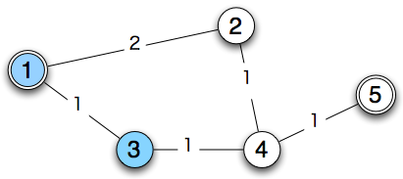


イメージ
以下はSample Inputの図
?

Slide 4
解法
各交差点について目的地からの最短距離をダイクストラ法で計算する
交差点 から目的地までの経路で通る道の距離の期待値を として連立一次方程式を立てる
連立一次方程式を解き， の値を出力する

Slide 5
目的地からの最短距離の計算
各交差点について目的地からの最短距離を計算
家から目的地への経路がないと分かった場合はimpossibleと出力
2
3
0
2
1

Slide 6
連立一次方程式の立て方
まずは「 交差点 から目的地までの経路で通る道の距離の期待値」という形で式を立てることを考えてみる
交差点 について場合分け
  目的地の場合
  標識がない場合
  標識がある場合

Slide 7
目的地の場合
距離の期待値は0
0

Slide 8
標識がない場合
それぞれの道を通って目的地を目指した時の距離の期待値の平均
1+x2
1+x5
1+x3

Slide 9
標識がある場合
目的地への最短路に含まれる道の距離の期待値(候補が複数ある場合はそれらの平均)
3
3
1+x4
1

Slide 10
すると…
こんな風に式を立てられる

Slide 11
式変形
式変形

Slide 12
連立一次方程式の完成
の形に落とす

Slide 13
あとは…
連立一次方程式を計算する
  ガウスの消去法など
の値を出力する

Slide 14
結果
First Submission : _(ry (148min)
Total Acceptance : 3
Total Submission : 20 (4 teams)

